Slide 1
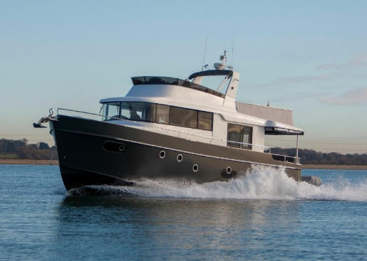
Прогулочный катер
МБУДО «Центр внешкольной работы»
«Твои первые модели»
Для учащихся 2 года обучения
по дополнительной общеразвивающей программе «Судомоделизм – техническое творчество и спорт»
Педагог дополнительного образования Овчинников Р.В.
2026 г.

Slide 2
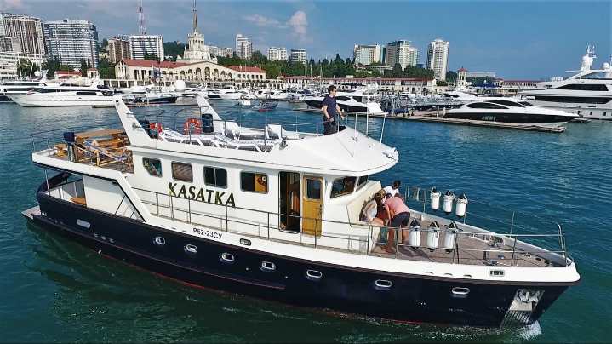
Прогулочный катер — это моторное судно, предназначенное для передвижения по воде с использованием двигателя внутреннего сгорания или электрического мотора. Такие катера подходят для прогулок по рекам и озёрам, в прибрежной морской зоне, а также для отдыха на воде.
Прогулочный катер «Касатка»

Slide 3
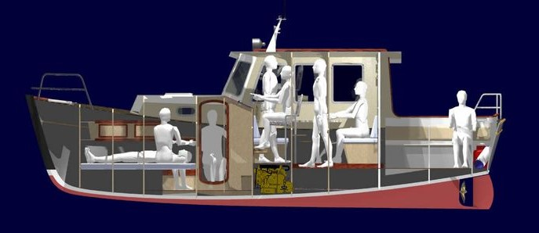
Особенности прогулочных катеров:
- Вместимость — небольшой катер может вместить несколько человек, что удобно для семейных выездов или отдыха с друзьями.

Slide 4
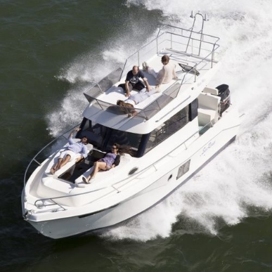
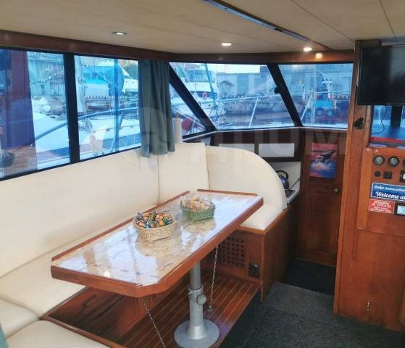
- Комфорт — функциональная палуба, удобные сидения, столики, лежаки, рундуки (шкафы) для хранения оборудования и снаряжения.
Особенности прогулочных катеров:
Пример оборудования прогулочного катера

Slide 5
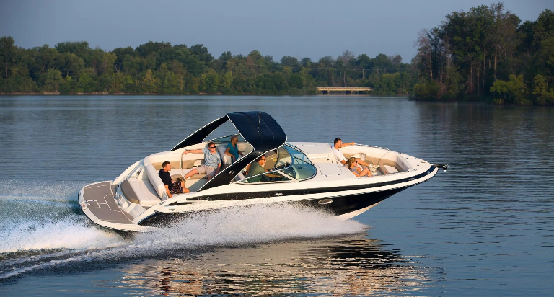
Прогулочный катер «Кроунлайн 255»
Особенности прогулочных катеров:
- Лёгкость и манёвренность — благодаря широкой балке и глубокому корпусу, катера устойчивы и легко маневрируют даже в неспокойной воде.

Slide 6
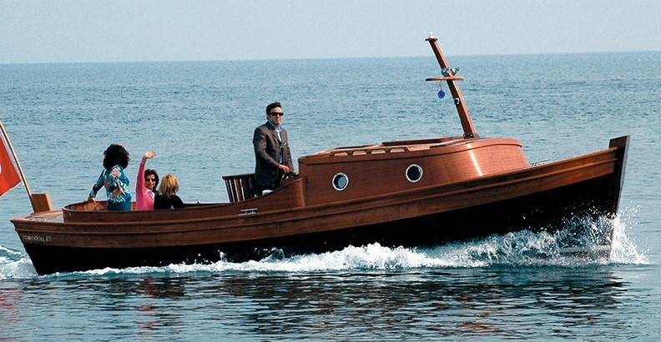
Прогулочные катера бывают с открытой палубой — обычно снабжены открытой консолью управления, имеют просторную палубу. Некоторые катера могут быть дополнительно оборудованы съёмным тентом для защиты от непогоды.
Прогулочный катер в стиле «Ретро»

Slide 7
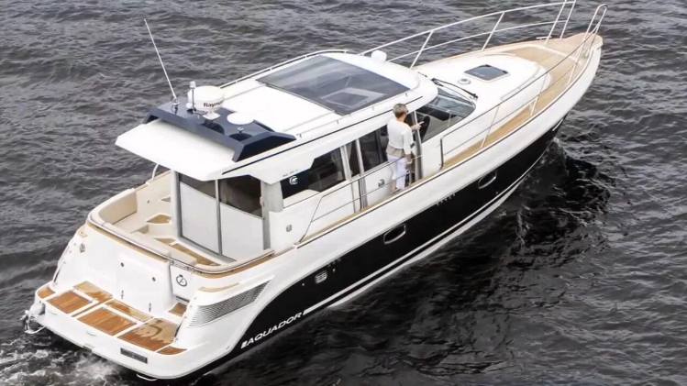
Прогулочные катера бывают с закрытым кокпитом — имеют закрытую кабину, что делает их подходящими для использования в любую погоду. Нередко оснащены каютами с спальными местами, кухней и санузлом.
Всепогодный прогулочный катер «Аквадор 35»

Slide 8
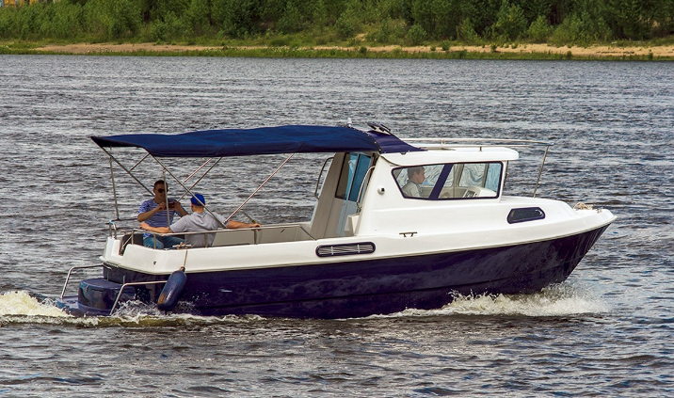
Прогулочные катера можно арендовать для прогулок по рекам, озёрам и в прибрежной морской зоне. Стоимость аренды зависит от типа судна, его вместимости, продолжительности аренды и сезонности.
Прогулочный катер «Вымпел-7000»

Slide 9
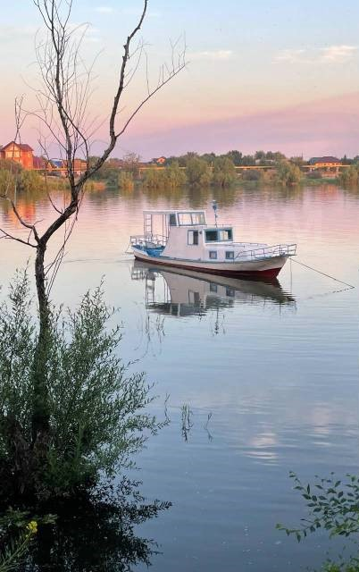
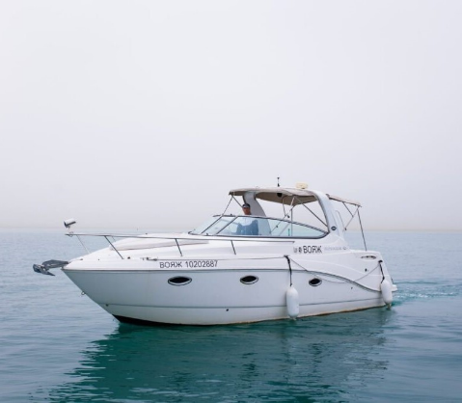
Стоит признать, что отдых на прогулочном катере – это прекрасно!
Красота природы – вокруг нас...

Slide 10
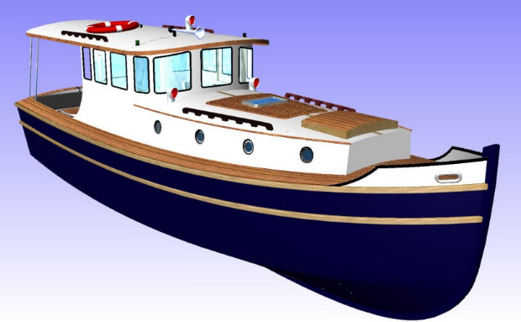
Подобную модель прогулочного катера мы изготовим в нашей лаборатории объединения «Девятый вал»…
Задание: нарисуйте прогулочный катер.
Терпение и Труд всё перетрут!
И торопиться не надо…

